Slide 1
El BUDISMO
FANOR LARRAIN V.
Director Programa Asia Pacífico

Slide 2
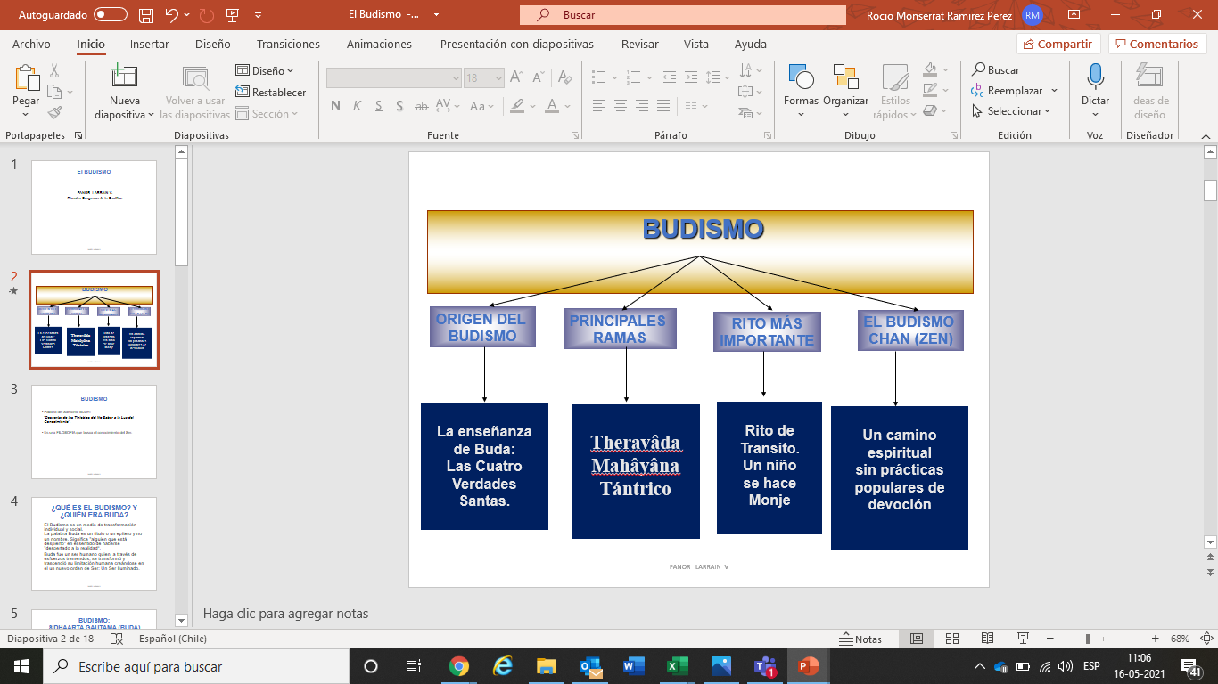
Contents of this template

Slide 3

BUDISMO
Palabra del Sánscrito BUDH:
“Despertar de las Tinieblas del No Saber a la Luz del Conocimiento”.
Es una FILOSOFÍA que busca el conocimiento del Ser.

Slide 4
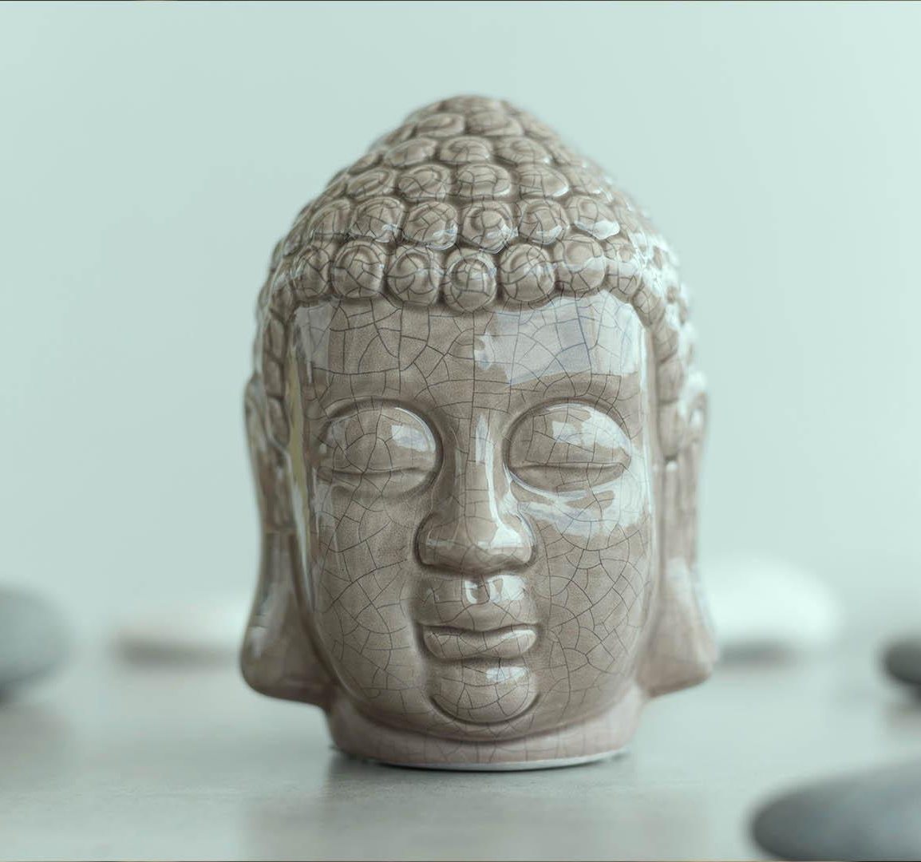
Company
QUÉ ES EL BUDISMO? Y ¿QUIÉN ERA BUDA?
El Budismo es un medio de transformación individual y social. La palabra Buda es un título o un epíteto y no un nombre. Significa "alguien que está despierto" en el sentido de haberse "despertado a la realidad“.
Buda fue un ser humano quien, a través de esfuerzos tremendos, se transformó y trascendió su limitación humana creándose en el un nuevo orden de Ser: Un Ser Iluminado.

Slide 5
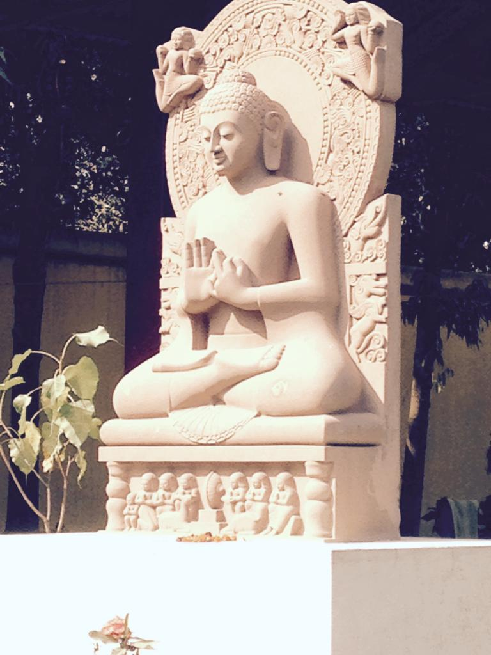

Slide 6
BUDISMO: SIDHAARTA GAUTAMA (BUDA)
Nace en el seno de una familia poderosa en un reino de Nepal en el año 563 o 560 AC. Es hijo único de Suhodana, rajá de Kapilavathu y de la reina Mayadevi.
Su madre soñó que un elefante blanco penetra en su costado derecho y queda embarazada. Ella muere a la semana del parto y el padre se hace cargo de la crianza del niño. Le pone Sidharta (el que alcanza la meta) Gautama (prudente despierto).
Durante su juventud se destaca en todo, tanto física como intelectualmente.
A los 19 años se casa con Yosodhara con quién tiene un hijo Rajula.
Él tiene una transformación personal cuando al salir del palacio se encuentra con distintas formas de sufrimiento: enfermedad, muerte, vejez y pobreza.
Decide dejar el lujo y los placeres de su vida en el reino para llevar una vida ascética muy rigurosa.
Después de haber experimentado esta vida ascética se da cuenta que no es el camino que conduce a la felicidad por lo tanto trata de alcanzar la “Iluminación” o “Bodhi”, descubre cual es el origen del sufrimiento y comunica a sus discípulos las cuatro nobles verdades.

Slide 7
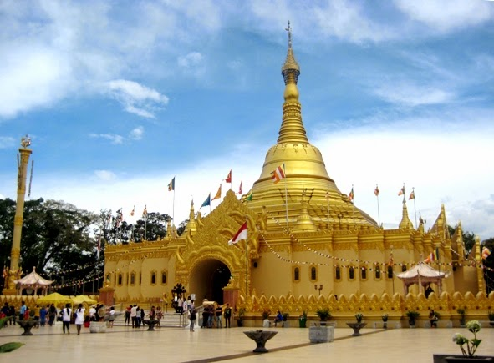
LUMBINI: LUGAR DE NACIMIENTO DE BUDA

Slide 8
¿CÓMO SE OBTIENE LA ILUMINACIÓN?
La iluminación se obtiene siguiendo las enseñanzas de los Yoguines.
Primeras cuatro etapas:
Desapego de los sentidos.
Concentración de la mente: sensación de alegría.
De la alegría pasa a la serenidad.
Desapego de las sensaciones y control de la mente.
Tres guardias de la noche:
Visualiza el pasado y todas sus encarnaciones.
Visualiza el futuro.
Visualiza las cuatro nobles verdades.

Slide 9
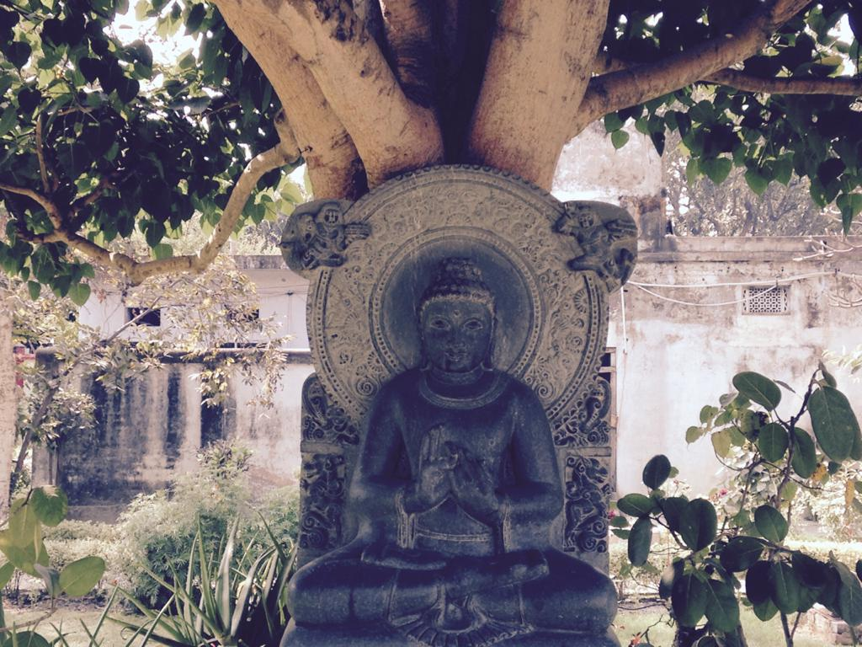

Slide 10
LAS CUATRO NOBLES VERDADES
Toda existencia es sufrimiento.
El sufrimiento es causado por deseos insatisfechos.
Los deseos insatisfechos pueden ser aniquilados.
Se les aniquila (controla) siguiendo el Camino Óctuple.

Slide 11


Slide 12
CAMINO con 8 senderos correctos
Propósitos
Decisiones
Palabras
Conducta
Vida
Esfuerzos
Atención
Meditación

Slide 13
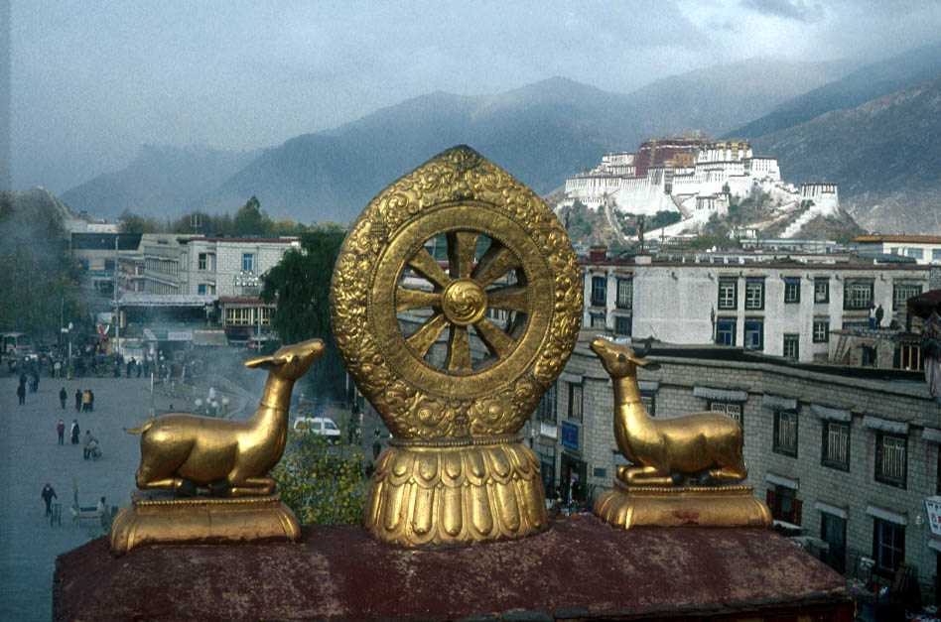
Parque de las Gacelas, SARNATH-INDIA

Slide 14
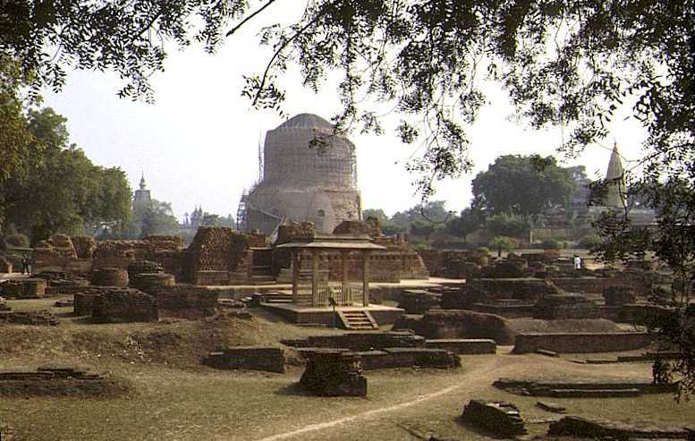
Parque de las Gacelas, SARNATH-INDIA

Slide 15
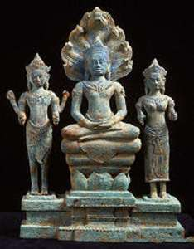
Parque de las Gacelas, SARNATH-INDIA

Slide 16

Company
EXTRACTO DEL PRIMEXTRACTO DEL PRIMER SERMÓN BUDISTAER SERMÓN BUDISTA
“Existen dos extremos, oh monjes: por un lado la práctica habitual de las cosas que dan placer a los sentidos (una práctica baja, para quienes tienen mentalidad terrena). Por otro lado el ejercicio habitual de la auto mortificación (práctica penosa, sin valor y sin provecho).
Existe un “Camino del Medio” oh monjes, que evita estos dos extremos y que fue descubierto por el Iluminado (Buda) Un camino que abre los ojos y que dota a la inteligencia, que lleva a la paz del espíritu, a la suprema sabiduría, a la iluminación plena, al Nirvana.
¿Cuál es ese camino del medio?, Es el Sendero Óctuple.
La verdad sobre el sufrimiento, oh ascetas, es ésta:
El sufrimiento es doloroso como la vejez.
La enfermedad es dolorosa como la muerte.
La separación, lo que nos disgusta es dolor.
Cada deseo insatisfecho es dolor
El sufrimiento nace en la sed de deseos insatisfechos. El sufrimiento se destruye controlando o aniquilando el deseo.
En mi última existencia he alcanzado la iluminación de las cuatro nobles verdades y el sendero óctuple, que hace posible el nacimiento-

Slide 17
SEGUIDORES DEL BUDISMO
Comunidad budista: Sanga
Sermones: Sutras
Doctrina: Dharma
Reglas monásticas: Vinaya
Los primeros monasterios se dividen en dos grupos:
Los que se rigen principalmente por el Dharma.
Los que se rigen principalmente por el Vinaya.
Vinaya o reglas:
Pobreza
Celibato
Espíritu pacífico
Las comunidades Budistas se dividen en dos:
Inanaya: pequeño camino
Mahayana: gran camino

Slide 18
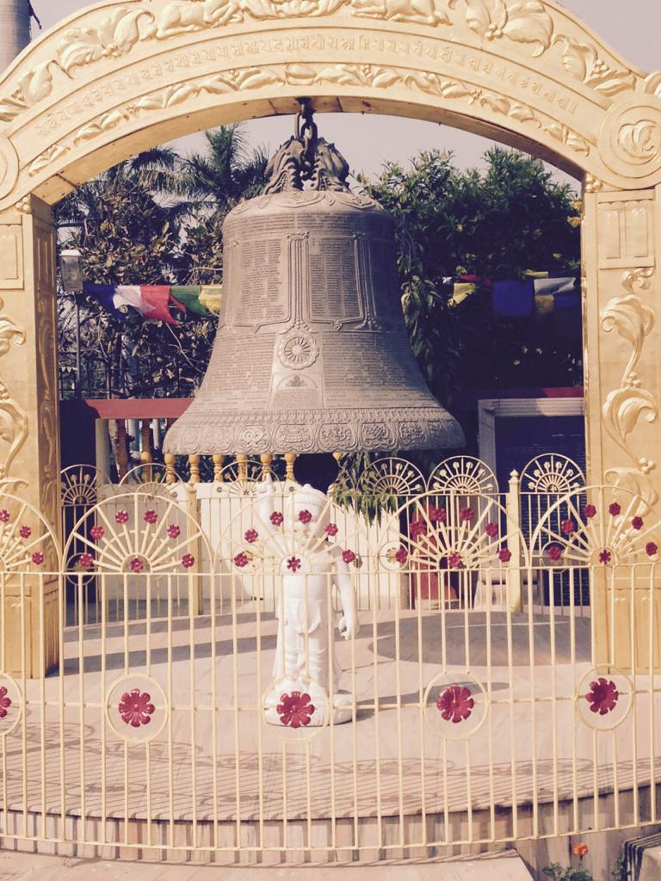

Slide 19
EXPANSIÓN DEL BUDISMO:
S. III a.C.: se expande por la India.
S. II a.C.: Birmania y Tailandia.
S. I d.C.: China y resto de Indochina.
S. II d.C.: Japón.
S. VII d.C.: Tíbet.

Slide 20


Slide 21
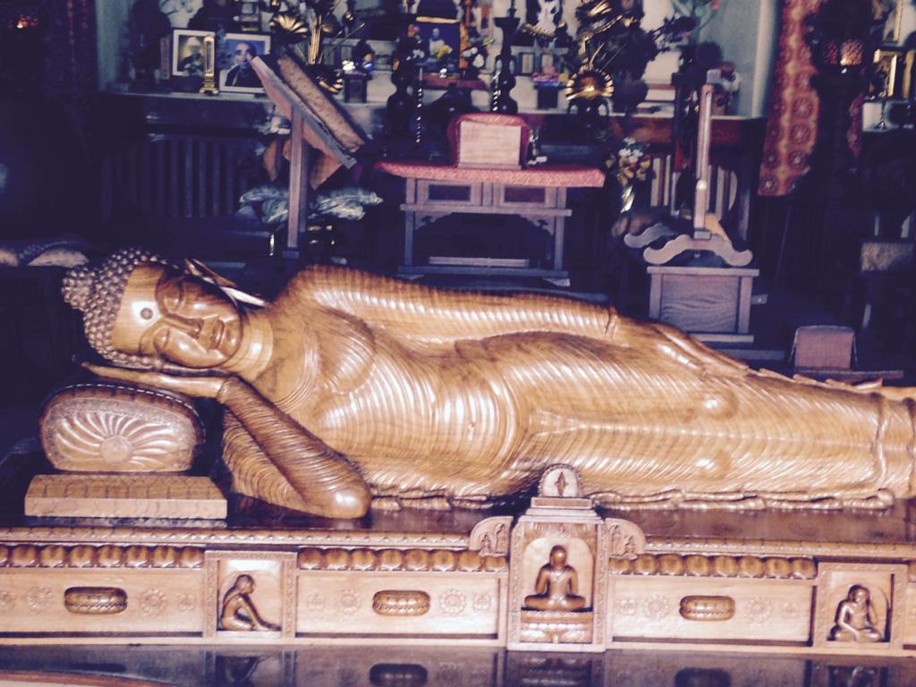

Slide 22
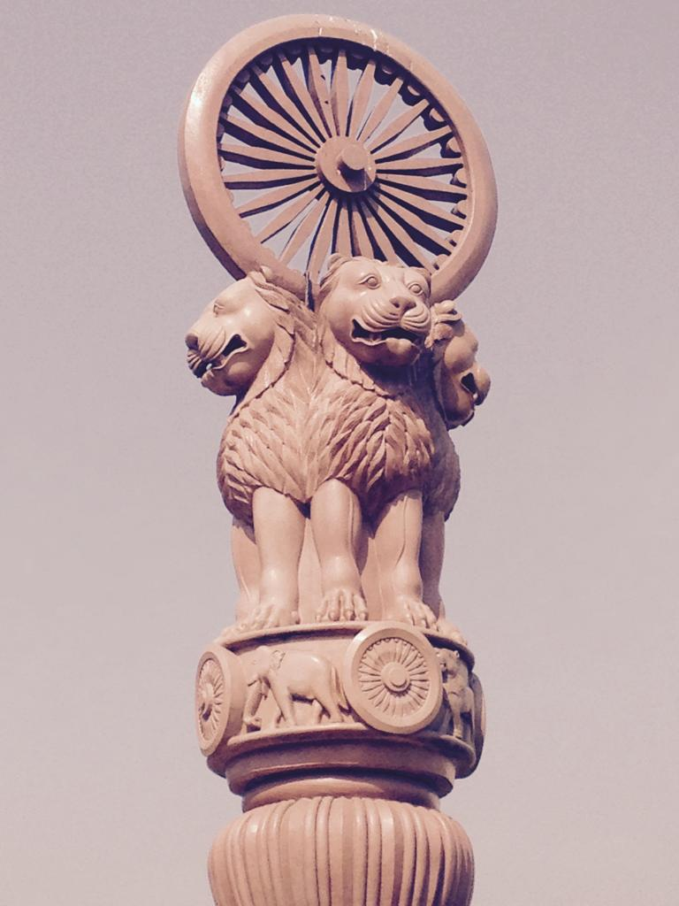

Slide 23
DAMMAPHADA
EL CAMINO DE LA RECTITUD

Slide 24
CAMINO DE ENSEÑANZA
El Dhammapada texto cumbre del budismo. Son 433 versos con 26 capítulos en lengua pali reunidos por los discípulos de Buda
2.300 años a. C, contiene lo más esencial de la enseñanza budista, manual ético-moral.
La Triple Gema: moralidad en la conducta, cultivo de la mente y desarrollo de la sabiduría interior.
Nos señala las tres raíces del dolor: el autoengaño, la avidez y el odio.
La triple vía de su superación: el autoconocimiento, el desapego y el amor.
El foco de las enseñanzas es el dominio y la purificación del ser, la fuerza y la sobriedad de carácter y la consecución definitiva de la libertad y la independencia.

Slide 25
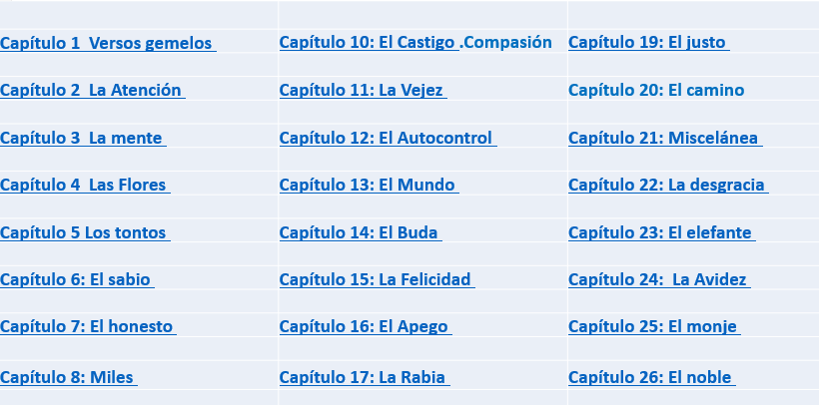
Company
DAMMAPHADA

Slide 26

TRIPLE GEMA
MORALIDAD DE LA CONDUCTA
CULTIVO DE LA MENTE
DESARROLLO DE LA SABIDURÍA INTERIOR
Raíces del DOLOR
EL AUTOENGAÑO AUTOCOCIMIENTO
LA AVIDEZ DEL DESEO DESAPEGO
EL ODIO AMOR

Slide 27
EL GRAN CISMA HERÉTICO
GRAN CANTIDAD DE FILOSOFÍAS. MENSAJES A TODOS, NO SÓLO A LOS ASCETAS DEL BOSQUE.
NO ACEPTA LA AUTORIDAD DE LA TRADICIÓN VÉDICA. EL DOGMA Y LOS RITUALES Y SACRIFICIOS NO CONDUCEN A LA LIBERACIÓN.
RECHAZA EL SISTEMA DE CASTAS COMO OPRESIVO.LA NOBLEZA SE REFIERE A LA SABIDURÍA Y NO A LA CASTA HEREDADA POR NACIMIENTO. EL NACIMIENTO NO DEFINE LA NOBLEZA.
ABANDONA EL AFÁN POR EL CULTO EL CEREMONIALISMO REFINADO DE LOS BRAHMINES.
FOCO EN LA PURIFICACION DEL SER Y LA SOBRIEDAD.LIBERACION INDIVIDUAL. PAZ INTERIOR.
DHAMMAPADA VIAJE MENOR.
Desde el punto de vista práctico es esencial recordar que aforismos como éstos representan ejercicios contemplativos y no son dogma filosófico.

Slide 28
DINASTÍA MAURIA
ASHOKA, 3ER EMPERADOR DINATÍA MAURIA (304-232 a.C)
CONQUISTA KALINGA DESPUES DE UNA GUERRA DE 8 AÑOS. SE CONVIERTE AL BUDISMO
DURANTE 9 SIGLOS INDIA FUE PREDOMINANTEMENTE BUDISTA
SIGLO XII DESAPARECE EL BUDISMO EN INDIA. INVASIONES MUSULMANAS. HINDUISMO SOBREVIVIÓ. SANATAMA DHARMA.
HOY BUDISMO EN INDIA SÓLO UN 0,3%.

Slide 29
LAS 4 ENFERMEDADES MALIGNAS “El que vive como si las cosas del mundo fueran puras, con los sentidos desprevenidos y con apetitos inmoderados, flojo y débil, será sobrepasado por la afección maligna, como un árbol débil es derribado por el viento”
ENFERMOS POR LA CODICIA, EL RESENTIMIENTO, EL ENGAÑO, EL ORGULLO, LA DUDA Y LA OPINIÓN ARBITRARIA.
AFECCIÓN POR LA FORMA, LA SENSACIÓN, EL CONCEPTO, LA ACCIÓN Y LA CONCIENCIA.
AFECCIÓN POR LA MUERTE.
AFECCIÓN POR LA MANIPULACIÓN DE LA EXPERIENCIA SENSORIAL.

Slide 30
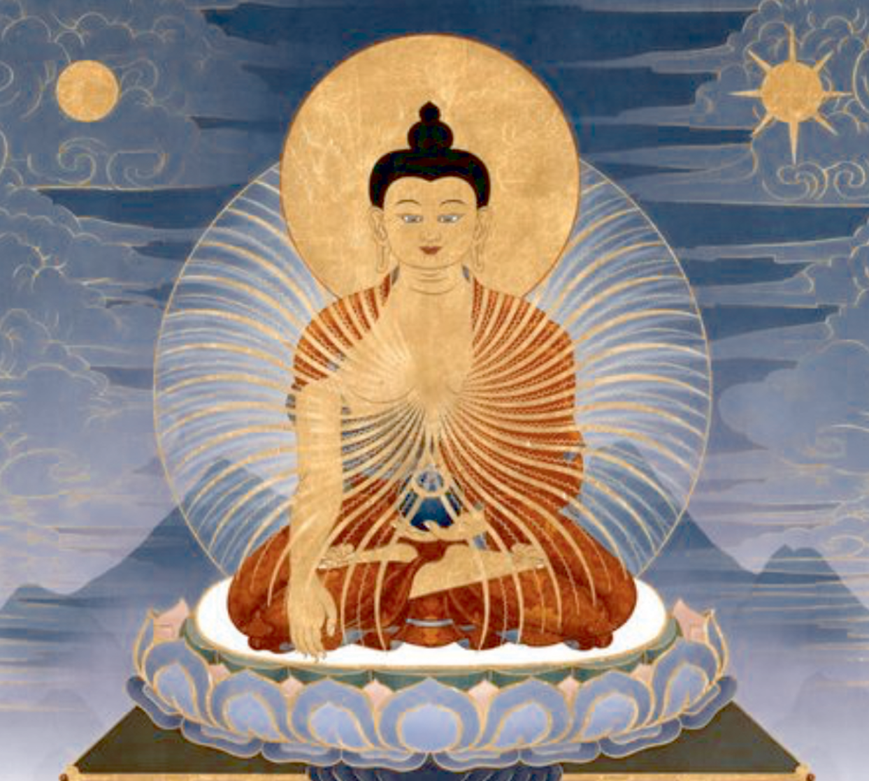
Para los que siempre han sido corteses y respetuosos de sus mayores hay cuatro cosas que se incrementan: la vida, la belleza, la felicidad y la fuerza.
Ser consciente de la provisionalidad acentúa nuestra experiencia del mundo, aguzando nuestro sentido de la singularidad de cada momento y de sus posibilidades. EL AHORA.
Andar casi desnudo , con el pelo largo, cubierto de barro ,ayunar, dormir sobre el duro suelo y sentarse inmóvil, purifican a un mortal que ha prosperado a base de dudas y deseos. Dormir en certidumbre es mejor que rezar con dudas.

Slide 31
El paso del tiempo, lo provisorio de las cosas, la brevedad de la juventud y la llegada de la vejez. Estas reflexiones son ejercicios dedicados a la sobriedad y a la voluntad cotidianas.
Estimular al individuo a dar los pasos para evitar encontrarse con la muerte sin obras, para evitar desvanecerse sin haber vivido auténticamente.
Conciencia del individuo responsable, completamente consciente de las consecuencias de sus actos y por ello se controla inteligentemente.
Necesidad de dominarse uno mismo antes de ayudar a los demás.
Ponte en pie y sé responsable de ti mismo... Cuida tu espíritu y acepta la responsabilidad sobre ti.

Slide 32
No hacer mal alguno, alcanzar el bien, purificar el propio espíritu. La paciencia paciente es la suprema austeridad.
La renunciación y el ascetismo como la abstención de aquello que es dañino, en lugar del escapismo y la evitación del mundo.
No insultar, no dañar, el autodominio, la moderación en el consumo, la soledad, el ejercicio de la concentración mental: esa es la enseñanza de los iluminados.
Soledad significa estar por encima de las influencias de la sociedad. Puede practicarse sola o en compañía, lo mismo que puede practicarse sola o en compañía una dependencia emocional.

Slide 33
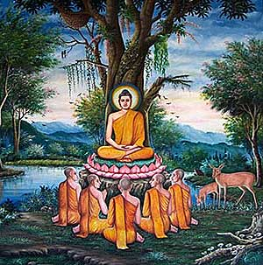
Company
?
LA FELICIDAD:
Es la felicidad trascendental por medio de la liberación interior, estado de tranquilidad libre de odios, libre de inquietudes y libre de miedos. La sublime felicidad es el auténtico ser humano “sabio, pleno de visión interior, instruido, duradero, sumiso, noble”.
La paz interior no se obtiene intentando rechazar el mundo sino viviendo en él sin ser esclavo de la codicia, el odio y la locura.

